Slide 1


Лекция №5. Законодательные основы страхования
1.Основные понятия и виды страхования
2. Понятие страхового права, его место в системе российского права.
3. Источники страхового права.
4. Субъекты и объекты страховых правоотношений.
5. Содержание и классификация страховых правоотношений.
6.Надзор за страховой деятельностью.

Slide 2

1.Основные понятия и виды страхования

Slide 3
Страхование - это отношения по защите имущественных интересов физических и юридических лиц при наступлении оп­ределенных событий за счет денежных фондов, формируемых из уплачиваемых ими страховых взносов.

Slide 4
Виды страхования
Личное страхование
Имущественное страхование
Страхование ответственности
Объектом страхования является жизнь, здоровье, достижение определённого возраста или наступление иного страхового случая в жизни страхователя). В случае наступления страхового случая страхователь обязан выплатить сумму указанную в договоре страхования.
Договор страхования имущества оговаривает обязанности страховщика возместить страхователю материальный ущерб в случае наступления страхового события. При этом сумма выплаты, указана в договоре. Объектами страхования может выступать недвижимость; грузы; транспортные средства (наземные, водные, воздушные); иное имущество.
Объектом страхования является ответственность перед третьими лицами, которым потенциально может быть нанесен ущерб по причине каких-либо действий (бездействия) страхователя. Договор страхования ответственности перекладывает ответственность (в случае наступления страхового события) за ущерб на страховую компанию, которая обязуется компенсировать страхователю суммы, которые он должен уплатить третьим лицам в качестве возмещения за причиненный ущерб.

Slide 5
Формы страхования
Обязательное страхование
Добровольное страхование
форма страхования обязывающая заключать страховой договор на уровне закона. Т.е. государство обязывает физических или юридических лиц заключить договор обязательного страхования с компанией «страховщиком». Такое страхование распространяется на случаи когда затронуты интересы конкретного лица и общественные интересы. При этом в различных случаях установленных законом оплата страховой премии в данной форме страхования может осуществляться как за счет государственного бюджета так и за счет средств страхователя.
форма страхования основанная на добровольном выборе. Страхователь сам выбирает будет ли он заключать договор страхования со «страховщиком», что он будет страховать, на какой срок и в какой компании. Страховая премия уплачивается только из собственных средств страхователя.

Slide 6
Обязательное страхование
Обязательное медицинское страхование
Обязательное страхование авто гражданской ответственности
Страхование военнослужащих
Страхование профессиональной ответственности для некоторых специалистов
Страхование пассажиров

Slide 7
Добровольное страхование
КАСКО
Добровольное медицинское страхование
Страхование жизни
Страхование имущества
Добровольное страхование ответственности
Страхование грузов и т. д.

Slide 8
Страхователь – физическое или юридическое лицо, которое уплачивает денежные (страховые) взносы и имеет право по закону или на основе договора получить денежную сумму при наступлении страхового случая.
Страховщик – организация (юридическое лицо), которая проводит страхование и принимает на себя обязательство возместить ущерб или выплатить страховую сумму; занимается вопросами создания и расходования страхового фонда.
Страховая сумма – определенная договором страхования или установленная законом денежная сумма, на которую застрахованы материальные ценности, жизнь, здоровье, трудоспособность, т. е. это объем страховой ответственности, которую принимает на себя страховщик.
Страховое возмещение – сумма выплаты в покрытие ущерба при имущественном страховании и страховании гражданской ответственности страхователя за материальный ущерб перед третьими лицами.
Страховой взнос – плата страхователя за страхование, которую он обязан внести страховщику в соответствии с договором страхования или законом.

Slide 9
2. Понятие страхового права,
его место в системе
российского права

Slide 10
В настоящее время российское страховое право является наиболее активно развивающейся составной частью всей системы российского права. В то же время вопрос, связанный с местом страхового права в системе права России по-прежнему является актуальным и служит предметом оживленных дискуссий среди ученых-правоведов.
Нужно отметить, что российское право многоструктурно и, помимо существующей триады (норма, институт, отрасль), имеет еще и необязательные правовые образования, такие как субинституты, подотрасли, межотраслевые комплексные институты.
Юридическая норма является первоначальным звеном всей системы права и обладает относительной самостоятельностью. Норма права – это правило поведения определенных категорий граждан, юридических лиц, установленное государством в лице уполномоченных его органов и обязательное для соблюдения, применения и использования.

Slide 11
Ссылаясь на это понятие, норму страхового права можно определить как формально выраженное правило поведения, регулирующее страховые отношения между страхователем и страховщиком для достижения основной цели страхового договора. Главные черты нормы страхового права:
1) выражают существенные для установления и реализации, изменения и прекращения страховых правоотношений государственно-властные предписания, которые определяют правомерное поведение субъектов этих отношений;
2) отражают и закрепляют типичность различных видов и элементов страховых правоотношений между их субъектами, а также интересов, действий и связей их участников как результат повторяемости этих отношений;
3) обладают общеобязательным характером, т. е. обязательны для исполнения и реализации как для физических лиц, так и для юридических лиц, на которых распространяется их действие.

Slide 12
Страховое право (равно как и валютное, банковское, биржевое) является правовой конструкцией, которая должна регулировать разнородные отношения внутри общества. В сферу правового регулирования вовлечены некоторые институты гражданского, а также других отраслей права, например конституционного, финансового, административного. Таким образом, можно сказать, что страховое право – это комплексная учебная (научная) дисциплина, сочетающая в себе нормы публичного и частного права.

Slide 13
В. И. Серебровский считал, что страховое право не следует выделять в качестве самостоятельной отрасли или подотрасли права, так как страховые правоотношения регулируются нормами различных отраслей права, среди которых главное место занимают нормы гражданского права. Таким образом, В. И. Серебровский рассматривает страховое право как комплексную дисциплину.
С другой стороны, многие ученые подвергают критике существование комплексных отраслей права. Так, Р. О. Халфина считает, что «попытки конструирования бесчисленных новых «отраслей права» ведут к размыванию системы, к излишней дифференциации правового регулирования, к ослаблению связей внутри системы права». Обращаясь к истории страхового права, можно отметить, что в советский период, а именно в 1919—1920-е гг., проблемные стороны страхового права были изучены Е. Меном.
Он считал, что нормы права, регулирующие различные отрасли права, которые регулируют соответствующие отношения в сфере страхового права, не вписываются ни в одну из отраслей публичного или частного права. По словам Е. Мена, эта совокупность правовых норм, регулирующих страховую деятельность, должна быть выделена в качестве самостоятельной отрасли.

Slide 14
Также в правовой литературе высказывались мнения о том, что страхование следует рассматривать как гражданско-правовой институт. О. А. Красавчиков пишет, что «…страхование – это гражданско-правовой институт, состоящий из комплекса правовых норм, регулирующих имущественные и личные неимущественные отношения, возникающие при создании и использовании страхового фонда».
И все же для того, чтобы определить место страхового права в российской системе права, необходимо проанализировать виды нормативных правовых актов, которые содержат нормы страхового права. Следует отметить, что источники страхового права крайне разнородны. Как можно увидеть из зарубежной практики, существуют лишь единичные случаи регулирования страхового права единым источником права в виде кодекса (например, во Франции).

Slide 15
Таким образом, рассмотрев основные положения, связанные с местом страхового права в системе права России, нельзя с уверенностью признать страховое право самостоятельной отраслью российского права или отнести его к комплексному правовому образованию, поскольку как с позиций теории права, так и современного правового понимания это будет необоснованным шагом. Состав страховых правоотношений, который включает в себя элементы как гражданско-правовых, финансовых, так и административных и даже конституционных отношений, находит свое отражение в структуре правовых норм, которые составляют межотраслевой правовой институт и направлены на их правовое регулирование и создание единого страхового законодательства.

Slide 16
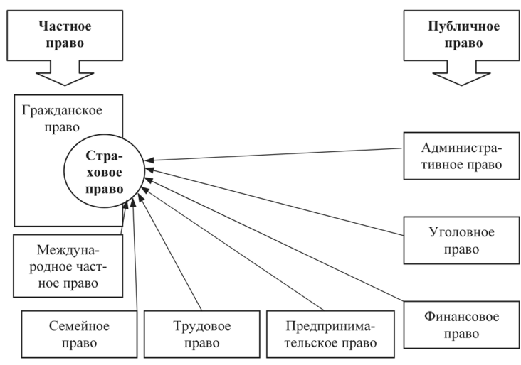
Рисунок – Место страхового права в системе российского права

Slide 17
3. Источники страхового права

Slide 18
Нормативно-правовая база, регулирующая страховую деятельность в России, начала складываться с 1997 г. В 1999 г. вступил в законную силу ФЗ № 165-ФЗ «Об основах обязательного социального страхования», база которого образовала единую систему правовых актов, которые обладают различной юридической силой.

Slide 19
Первая ступень – Общее гражданское право
Вторая ступень – Специальное законодательство по страховой деятельности
Третья ступень – Прочие нормативные акты
Рисунок – Источники страхового законодательства

Slide 20
Базовыми источниками права, регулирующими вопросы страхования в Российской Федерации, бесспорно, являются 48 ГК РФ и Закон об организации страхового дела в РФ. Однако страховое законодательство в настоящее время весьма обширно и продолжает увеличиваться. Законодательство содержит в себе как законы, которые полностью посвящены отдельным видам страхования, так и законы, содержащие в себе отдельные нормы, регламентирующие страховые правоотношения.
Глава 48 ГК РФ устанавливает основные положения, касающиеся проведения страховых операций. В ней определены возможные формы страхования, регламентируются порядок проведения обязательного страхования, ответственность за неосуществление данного вида страхования. Также в данной главе дается характеристика договоров имущественного и личного страхования, а также их подотраслей.

Slide 21
Закон РФ от 27 ноября 1992 г. № 4015—1 «Об организации страхового дела в Российской Федерации» формулирует основные понятия в области страховой деятельности: страхование и перестрахование, формы страхования. Дается характеристика участникам договора страхования и требования, которые предъявляются к ним, а также виды страховых посредников.
Рассматриваются термины, используемые в договорах страхования, а именно: объект страхования, страховая сумма, страховой тариф, страховой взнос, страховой случай, страховая выплата.

Slide 22
Отдельным видам страхования посвящены следующие Федеральные законы:
• от 16.07.1999 № 165‑ФЗ «Об основах обязательного социального страхования»;
• от 24.07.1998 № 125‑ФЗ «Об обязательном социальном страховании от несчастных случаев на производстве и профессиональных заболеваний»;
• от 29.12.2006 № 255‑ФЗ «Об обязательном социальном страховании на случай временной нетрудоспособности и в связи с материнством;
• от 15.12.2001 № 167‑ФЗ «Об обязательном пенсионном страховании в Российской Федерации»;
• от 29.11.2010 № 326‑ФЗ «Об обязательном медицинском страховании в Российской Федерации»;

Slide 23
• от 25.04.2002 № 40‑ФЗ «Об обязательном страховании гражданской ответственности владельцев транспортных средств»;
• от 14.06.2012 № 67‑ФЗ «Об обязательном страховании гражданской ответственности перевозчика за причинение вреда жизни, здоровью, имуществу пассажиров и о порядке возмещения такого вреда, причиненного при перевозках пассажиров метрополитеном»;
• от 27.07.2010 № 225‑ФЗ «Об обязательном страховании граждан-
ской ответственности владельца опасного объекта за причинение вреда
в результате аварии на опасном объекте»;
• от 23.12.2003 № 177‑ФЗ «О страховании вкладов физических лиц в банках российской Федерации»;
• от 29.11.2007 № 286‑ФЗ «О взаимном страховании».

Slide 24
Правовому регулированию страховых отношений посвящены также отдельные нормы следующих законов:
• Жилищного кодекса Российской Федерации от 29.12.2004 № 188‑ФЗ;
• Воздушного кодекса Российской Федерации от 19.03.1997 № 60‑ФЗ;
• Кодекса внутреннего водного транспорта Российской Федерации от 19.03.1997 N 60-ФЗ и др.

Slide 25
Правовую базу страхового законодательства составляют не только федеральные законы, но и другие акты федерального уровня, такие как указы Президента РФ, Постановления Правительства РФ, акты министерств, агентств, ведомств. Указанные акты образуют федеральный уровень регулирования страховой деятельности, основанный на централизованном управлении экономикой страны. С другой стороны, в состав страхового законодательства могут входить и акты субъектов РФ в пределах их компетенции.
Подзаконные нормативные акты также играют важную роль в регулировании правовых отношений страховой деятельности. Но они не должны ни в коем случае противоречить, во-первых, Конституции РФ, а во-вторых, федеральным законам. Но, несмотря на это, очень часто правило нарушается. Хотя, с другой стороны, на данном этапе развития правовой системы существует проблема, когда происходит сдерживание и упорядочение сферы применения ведомственных (равно как и региональных) нормативных актов.

Slide 26
В системе страхового законодательства очень важную роль играют акты локального регулирования, которые подразделяются на индивидуальные и нормативные в зависимости от того, какой характер носят входящие в них предписания. Нормативные локальные акты являются правовыми актами общеобязательного действия. Основная цель их издания – регулирование поведения конкретного субъекта права.
Локальные правовые акты, как правило, издаются самими страховыми организациями для решения внутренних вопросов, осуществляя, таким образом, правотворческую деятельность, которая направлена на урегулирование внутренних отношений. Корпоративные акты, регулирующие страховую деятельность, не должны противоречить нормативным актам более высокого ранга и быть у них в подчинении. Сфера применения локальных правовых актов ограничивается принадлежностью субъекта к коллективу или членством, возникающим по различным основаниям

Slide 27
4. Субъекты и объекты страховых правоотношений

Slide 28
Страховые правоотношения - это урегулированные нормами страхового права общественные отношения, участники которых выступают как носители юридических прав и обязанностей, реализующие содержащиеся в этих нормах предписания по защите имущественных интересов физических и юридических лиц, Российской Федерации, субъектов Российской Федерации и муниципальных образований при наступлении определенных страховых случаев за счет денежных фондов, формируемых страховщиками из уплаченных страховых премий (страховых взносов), а также за счет иных средств страховщиков.

Slide 29
Страховые правоотношения возникают между страхователем и страховщиком в целях защиты имущественных интересов как юридических, так и физических лиц, Российской Федерации, субъектов Российской Федерации, муниципальных образований при наступлении определенных страховых случаев.

Slide 30
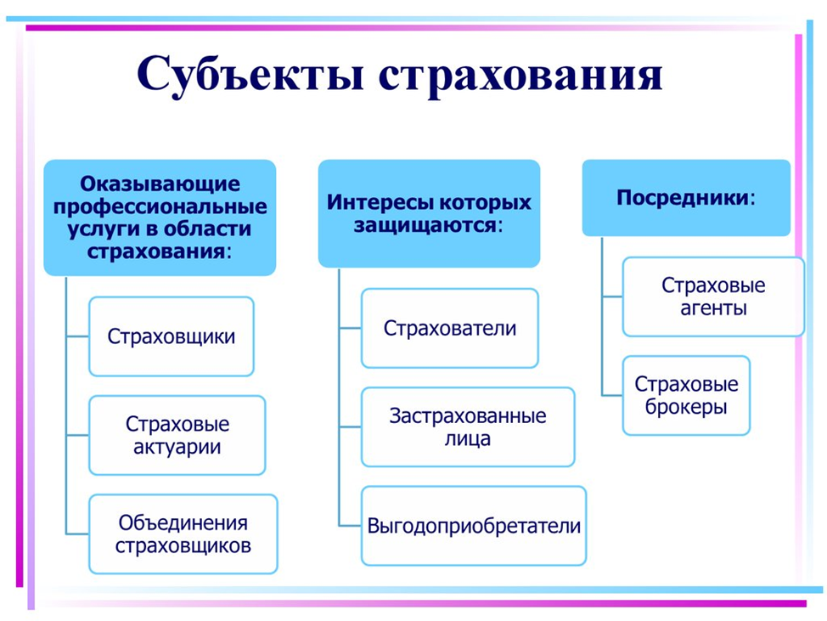

Slide 31
Застрахованные лица - это физические лица, объектом страховой защиты которых являются жизнь, здоровье, трудоспособность. Как правило, застрахованные лица являются одновременно и страхователями.
Выгодоприобретатель - это лицо, не являющееся страхователем, но в пользу которого заключен договор страхования. Иными словами, выгодоприобретатель - третье лицо, не принимавшее участия в заключении договора страхования, которому страховщик при наступлении страхового случая обязан выплатить страховое возмещение. Выгодоприобретатель может участвовать как в личном, так и в имущественном страховании.

Slide 32
В соответствии с законодательством страховщики могут осуществлять страховую деятельность через страховых агентов и страховых брокеров.
Страховые агенты - постоянно проживающие на территории Российской Федерации и осуществляющие свою деятельность на основании гражданско-правового договора физические лица или российские юридические лица (коммерческие организации), которые представляют страховщика в отношениях со страхователем и действуют от имени страховщика и по его поручению в соответствии с предоставленными полномочиями.

Slide 33
Страховые брокеры - постоянно проживающие на территории Российской Федерации и зарегистрированные в установленном законодательством Российской Федерации порядке в качестве индивидуальных предпринимателей физические лица или российские юридические лица (коммерческие организации), которые действуют в интересах страхователя (перестрахователя) или страховщика (перестраховщика) и осуществляют деятельность по оказанию услуг, связанных с заключением договоров страхования (перестрахования) между страховщиком (перестраховщиком) и страхователем (перестрахователем), а также с исполнением указанных договоров (далее - оказание услуг страхового брокера). При оказании услуг, связанных с заключением указанных договоров, страховой брокер не вправе одновременно действовать в интересах страхователя и страховщика.

Slide 34
Страховые актуарии - физические лица, постоянно проживающие на территории Российской Федерации, имеющие квалификационный аттестат и осуществляющие на основании трудового договора или гражданско-правового договора со страховщиком деятельность по расчетам страховых тарифов, страховых резервов страховщика, оценке его инвестиционных проектов с использованием актуарных расчетов.

Slide 35
5. Содержание и классификация страховых правоотношений

Slide 36
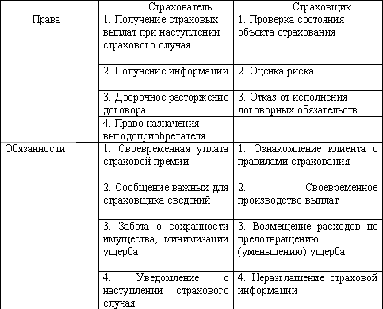
Содержание страхового правоотношения составляют права и обязанности субъектов страховых правоотношений.

Slide 37
Классификация страховых правоотношений
По функциям в правовом регулировании все страховые отношения можно разделить на регулятивные и охранительные
Регулятивные страховые правоотношения осуществляются на основе правомерного поведения субъектов этих правоотношений, предписываемого соответствующими нормами страхового права. Эти страховые правоотношения определяют наличие правопорядка в осуществлении страховой защиты имущественных интересов юридических, физических лиц в связи с наступлением страховых случаев.
Охранительные страховые правоотношения возникают в результате неправомерного поведения субъектов страховых отношений, нарушения ими требований норм страхового права. В пределах данных правоотношений производится юридическая ответственность правонарушителя, восстанавливаются субъективные права.

Slide 38
Страховые отношения также можно классифицировать по признаку особенностей предмета страхового права. В соответствии с данным признаком выделяют следующие виды страховых правоотношений:
1) возникающие, изменяющиеся и прекращающиеся в сфере имущественного страхования и его подотраслей;
2) возникающие, изменяющиеся и прекращающиеся в сфере личного страхования и его подотраслей;
3) возникающие, изменяющиеся и прекращающиеся вследствие действия материальных норм страхового права, определяющих права и обязанности субъектов этих отношений в части защиты имущественных интересов страхователя (застрахованного лица, выгодоприобретателя) в связи с наступлением страховых случаев;
4) процедурно-организационные — возникают, изменяются и прекращаются при действии норм, определяющих порядок, формы и методы реализации материальных правоотношений;
5) возникающие, изменяющиеся и прекращающиеся вследствие действия норм, регулирующих обязательное страхование.

Slide 39
В зависимости от той роли, которую играют страховые правоотношения в достижении главной цели страховых отношений, их можно разделить на:
1) основные — возникают, изменяются и прекращаются при действии норм, определяющих установление и реализацию страхового обязательства каждой из сторон договора имущественного или личного страхования (определяются нормами ч. 1 ст. 929 ГК РФ и ч. 1 ст. 934 ГК РФ и иными материальными нормами, регулирующими имущественное и личное страхование);
2) вторичные — возникают, изменяются и прекращаются при действии норм, определяющих дополнительные права и обязанности для субъектов страховых отношений и направленных на регулирование поведения, действий этих субъектов для обеспечения реализации основных страховых правоотношений

Slide 40
6. Надзор за страховой деятельностью

Slide 41
Надзор за деятельностью субъектов страхового дела (далее - страховой надзор) осуществляется в целях соблюдения ими страхового законодательства, предупреждения и пресечения нарушений участниками отношений, регулируемых настоящим Законом, страхового законодательства, обеспечения защиты прав и законных интересов страхователей, иных заинтересованных лиц и государства, эффективного развития страхового дела, а также в целях предупреждения неустойчивого финансового положения страховой организации.
Страховой надзор осуществляется на принципах законности, гласности и организационного единства. В РФ страховой надзор осуществляется Банком России.

Slide 42
Орган страхового надзора опубликовывает в определенном им печатном органе и (или) размещает на своем официальном сайте в информационно-телекоммуникационной сети «Интернет»:
1) разъяснения вопросов, отнесенных к компетенции органа страхового надзора;
2) сведения из единого государственного реестра субъектов страхового дела, реестра объединений субъектов страхового дела;
3) акты об ограничении, о приостановлении или о возобновлении действия лицензии на осуществление страховой деятельности;
4) акты об отзыве лицензии на осуществление страховой деятельности;
5) иную информацию по вопросам контроля и надзора в сфере страховой деятельности (страхового дела);
6) нормативные акты, принятые органом страхового надзора в соответствии с Законом об организации страхового и другими федеральными законами.

Slide 43
Страховой надзор включает в себя:
лицензирование деятельности субъектов страхового дела и ведение единого государственного реестра субъектов страхового дела, реестра объединений субъектов страхового дела, единого реестра саморегулируемых организаций в сфере финансового рынка;
контроль за соблюдением страхового законодательства, в том числе путем проведения на местах проверок деятельности субъектов страхового дела, и достоверности представляемой ими отчетности, а также за обеспечением страховщиками их финансовой устойчивости и платежеспособности;

Slide 44
выдачу в течение 30 дней в предусмотренных Законом случаях разрешений на увеличение размеров уставных капиталов страховых организаций за счет средств иностранных инвесторов, на совершение с участием иностранных инвесторов сделок по отчуждению акций (долей в уставных капиталах) страховых организаций, а также на открытие филиалов страховщиков с иностранными инвестициями;
принятие решения о назначении временной администрации, о приостановлении и об ограничении полномочий исполнительного органа страховой организации в случаях и в порядке, которые установлены Федеральным законом «О несостоятельности (банкротстве)».

